Slide 1
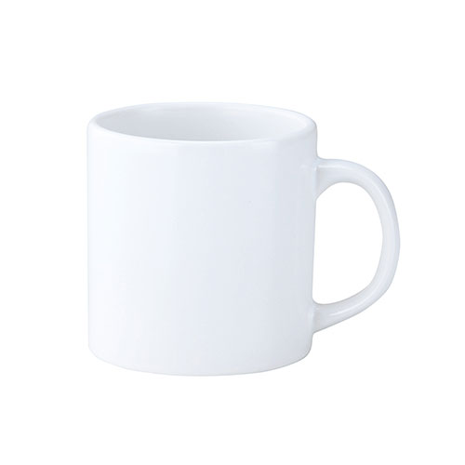
【提案書】
スタイリッシュマグカップ(200ML)
特徴
シンプル＆スタイリッシュなデザインのマグカップ。オリジナルデザインの名入れやプリントが映えるので、オリジナリティの高いグッズ製作が可能！ノベルティから物販品まで幅広く活用できます。
商品写
納期
納期スペース
仕様
素材：陶磁器
サイズ：φ70×75mm箱サイズ80×94×76mm
包装：化粧箱入
備考：名入れ可能 容量:200ml
お見積
お見積りスペース

